Slide 1
Redes Fechadas de Filas
Prof. Sérgio L. Cechin
cechin@inf.ufrgs.br
2010/1

Slide 2
Características
Não há fluxo de entrada ou saída da rede
  N: Número de tarefas que circulam na rede
Análise proposta por Gordon e Newell, para nodos M/M/1
  M: Número de nodos da rede

Slide 3
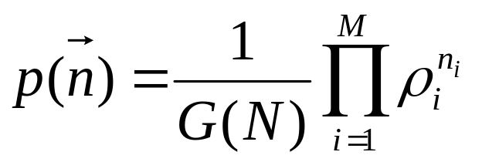
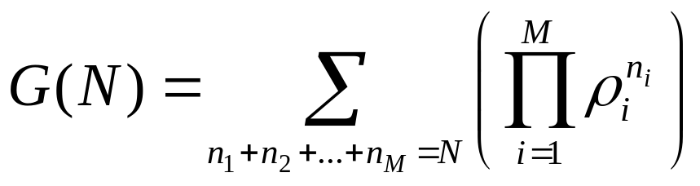
Expressões Básicas
Foi demonstrado que:
Somatório dos números de
tarefas nos nodos da rede

Slide 4
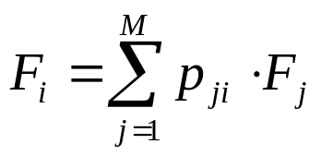
Fluxo de tarefas entre nodos
Não é possível calcular
  O sistema de equações é indeterminado
Solução (temporária)
  Escolhe-se um dos fluxos como referência
  Calcula-se os outros fluxos em função do fluxo de referência (λ)
    Assim, F_{i}=a_{i}λ
    a_{i} é o fator de proporção dos fluxos, em relação a λ

Slide 5
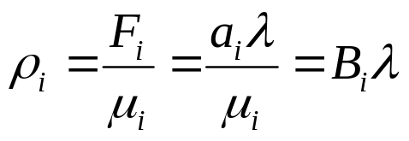
Cálculo de p(n)
Uma vez calculados os F_{i}...
  Determinar ρ_{i}
  Substituir ρ_{i} em G(N) e, então, em p(n)

Slide 6
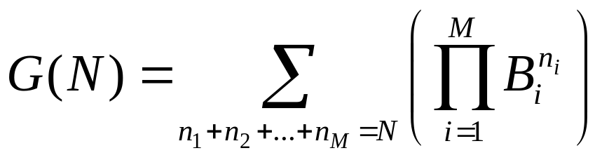
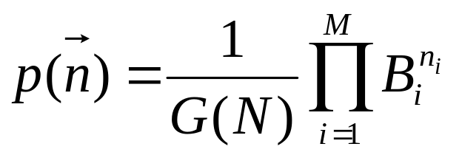
Solução
O fator λ desaparece (é simplificado)
Logo, pode-se usar qualquer valor para o fluxo de referência
A solução final, fica:

Slide 7
Resumo
1) Determinar “a_{i}”
  Solucionar o sistema de equações, usando um dos fluxos como referência
2) Determinar B_{i}=a_{i}/μ_{i}, para todos os nodos
3) Calcular G(N)
4) Calcular p(n)

Slide 8
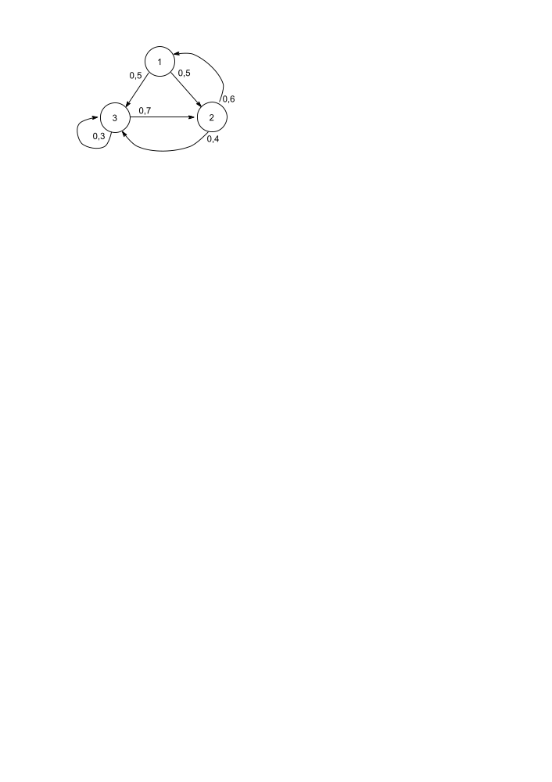
Exemplo
Dada a rede do desenho abaixo, com N=2, μ₁=0,3, μ₂=0,5 e μ₃=0,25, calcular a p(0,2,0)

Slide 9
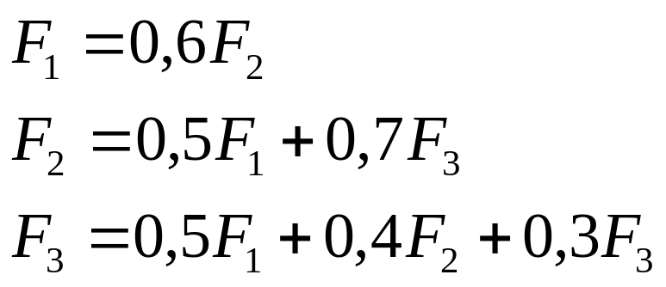
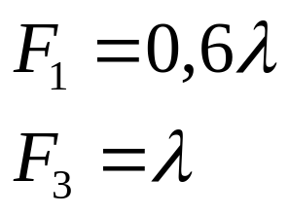
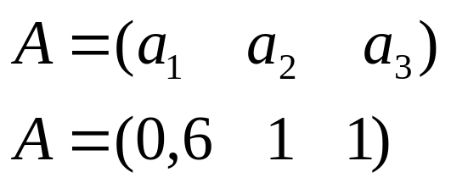
Passo 1
Determinar a_{i}, solucionando o sistema de equações da rede
Escolhe-se F₂=λ

Slide 10
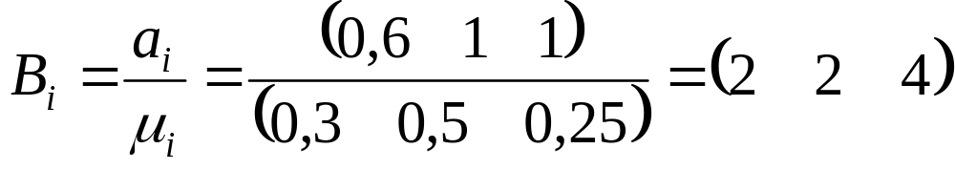
Passo 2
Determinar B_{i}

Slide 11
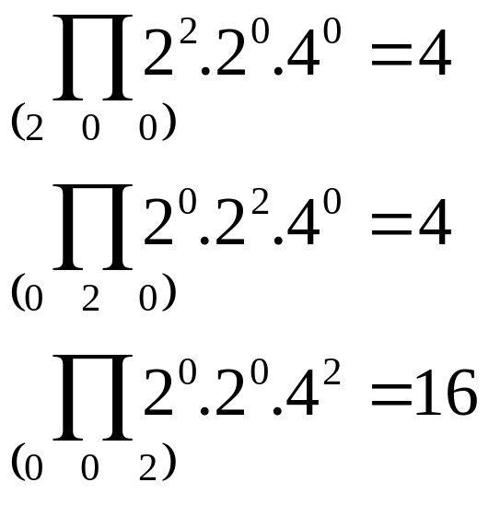
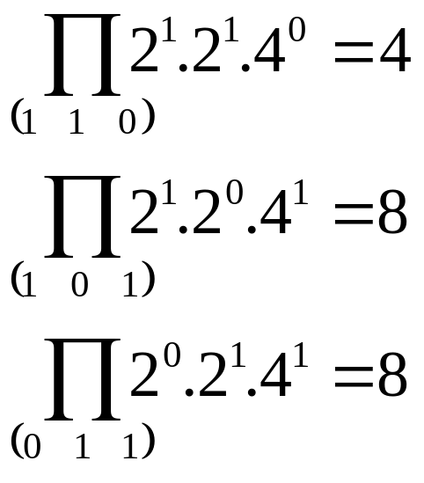

Passo 3
Determinar G(N)

Slide 12
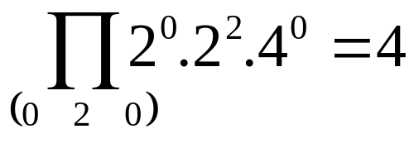
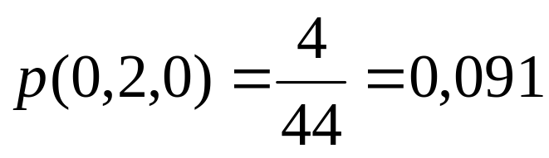
Passo 4
Determinar p(0,2,0)
Logo

Slide 13
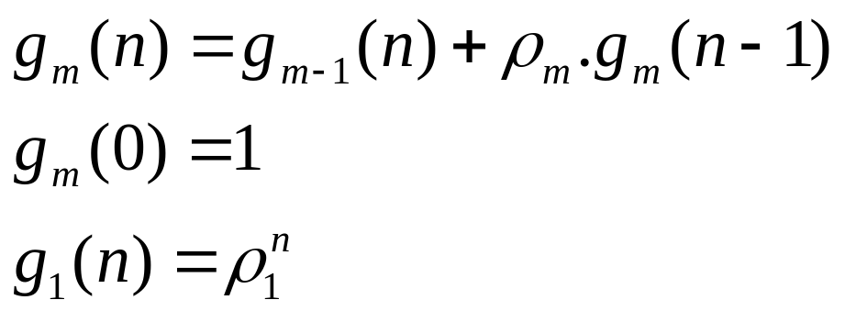
Algoritmo de Buzen
Usado para o cálculo de G(N)
Simplifica o cálculo, sendo útil quando N é grande
Baseia-se nas expressões:
Onde
m = índice que identifica a fila
n = número de tarefas

Slide 14
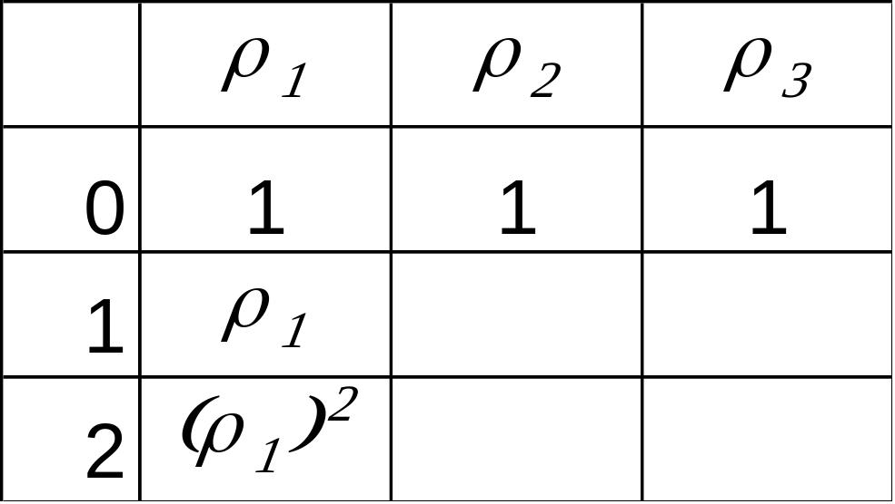
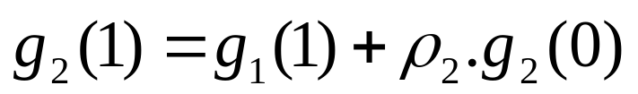
Matriz do Algoritmo
m = índice que identifica a fila
n = número de tarefas
m
n
g_{m}(0)
G(N) =g_{M}(N)=g₃(2)
g₁(n)

Slide 15
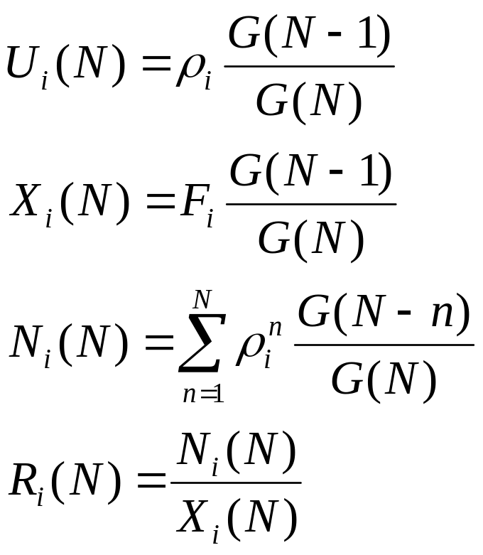
Outros cálculos
Parâmetros dos nodos da rede
Utilização da fila
Taxa de tarefas na fila
Número médio de
tarefas na fila
Tempo de resposta da fila

Slide 16
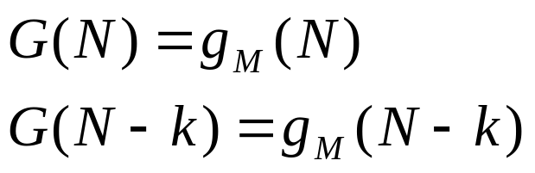
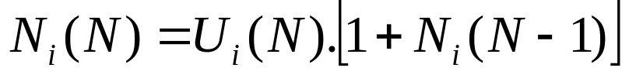
Mais Cálculos
Expressões auxiliares
Coluna mais a direita da tabela
(G(1), G(2), ..., G(N))

Slide 17
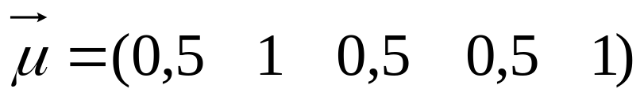
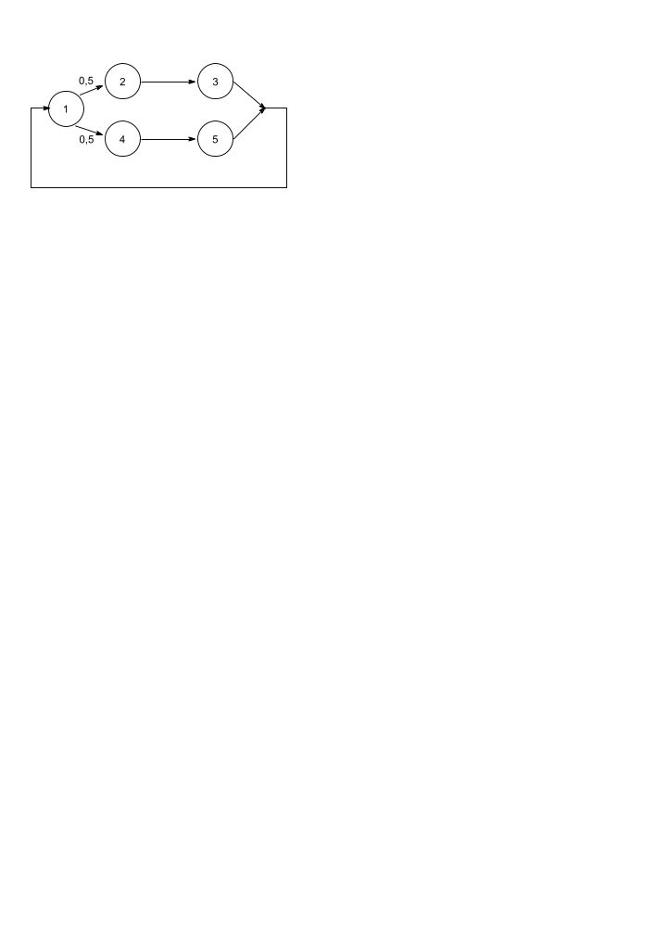
Exemplo
Dada a rede da figura abaixo, determinar:
  a) a tabela das funções “g” (para n=4)
  b) os valores de ρ_{i}
  c) os valores dos fluxos de entrada em cada fila (nodo)
Considere o vetor

Slide 18
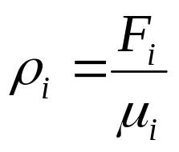
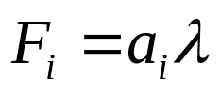
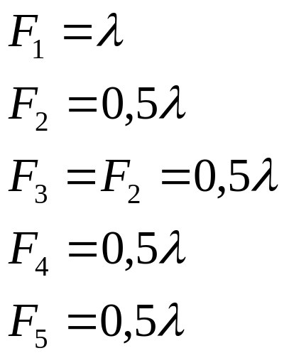
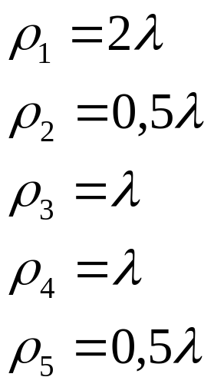
Solução
Sabe-se que
e que
Se o tráfego de entrada na fila 1 for o tráfego de referência (λ)
Então
e

Slide 19
Tabela de “g”
 | 1 | 2 | 3 | 4 | 5
 | 2λ | 0,5λ | λ | λ | 0,5λ
0 | 1 | 1 | 1 | 1 | 1
1 | 2λ | 2,5λ | 3,5λ | 4,5λ | 5λ
2 | 4λ² | 5,25λ² | 8,75λ² | 13,25λ² | 15,75λ²
3 | 8λ³ | 10,63λ³ | 19,38λ³ | 32,63λ³ | 40,5λ³
4 | 16λ⁴ | 21,31λ⁴ | 40,69λ⁴ | 73,31λ⁴ | 93,56λ⁴

Slide 20
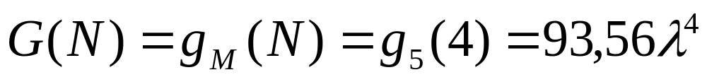
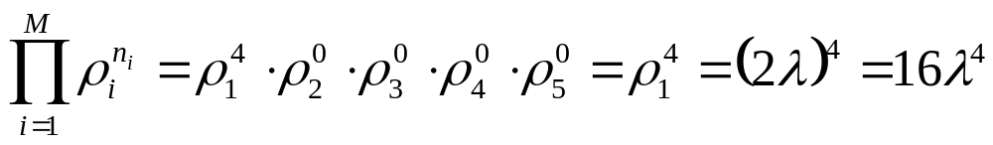
Aplicação da matriz “g”
Qual é o valor de p(4,0,0,0,0), ou seja,
qual é a probabilidade de que todas as tarefas estejam na fila 1?
Da matriz, temos que G(N) = g_{M}(N)
E dos valores encontrados para ρ

Slide 21
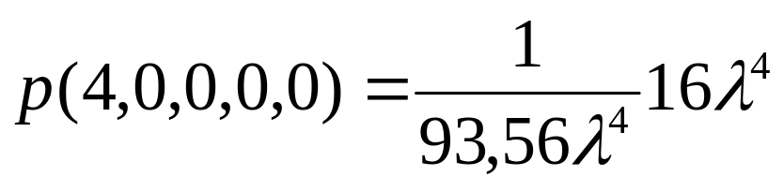

Logo…

Slide 22
Exercício
Para o exemplo apresentado, determinar:
  A vazão real em cada nodo: D_{i}(4)
  O fator de utilização do nodo: U_{i}(4)
  O número médio de tarefas em cada nodo: N_{i}(4)
  O tempo de resposta: R_{i}(4)

